Slide 1
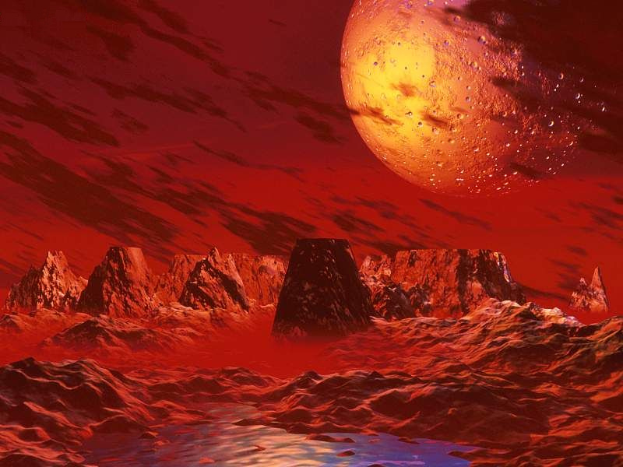

Slide 2
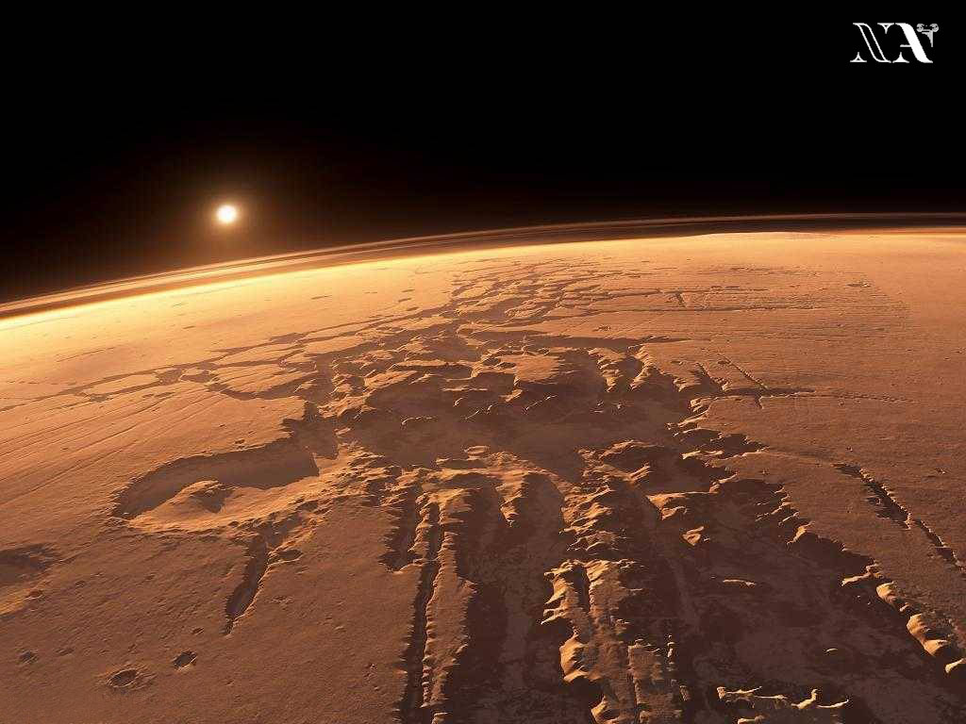
Miren esto...

Slide 3
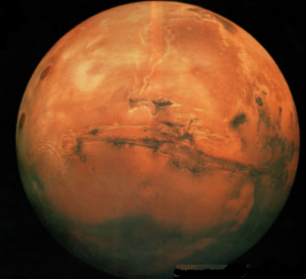

Slide 4
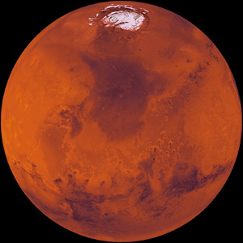

Slide 5
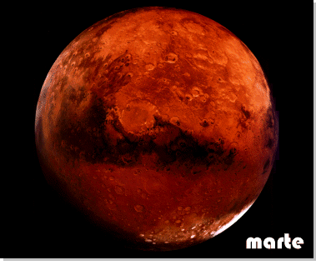

Slide 6
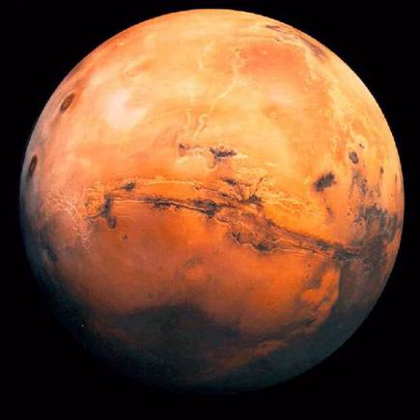

Slide 7
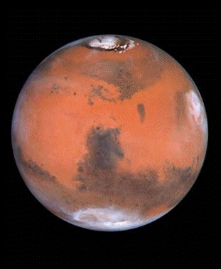
Miren esto, creo que muchos no van a dormir demasiado en agosto.

Slide 8
En los meses de Junio y Julio la Tierra tendrá el encuentro más cercano con Marte, esto culminará en el acercamiento más grande de que se tenga referencia en la historia, entre éstos dos planetas.

Slide 9
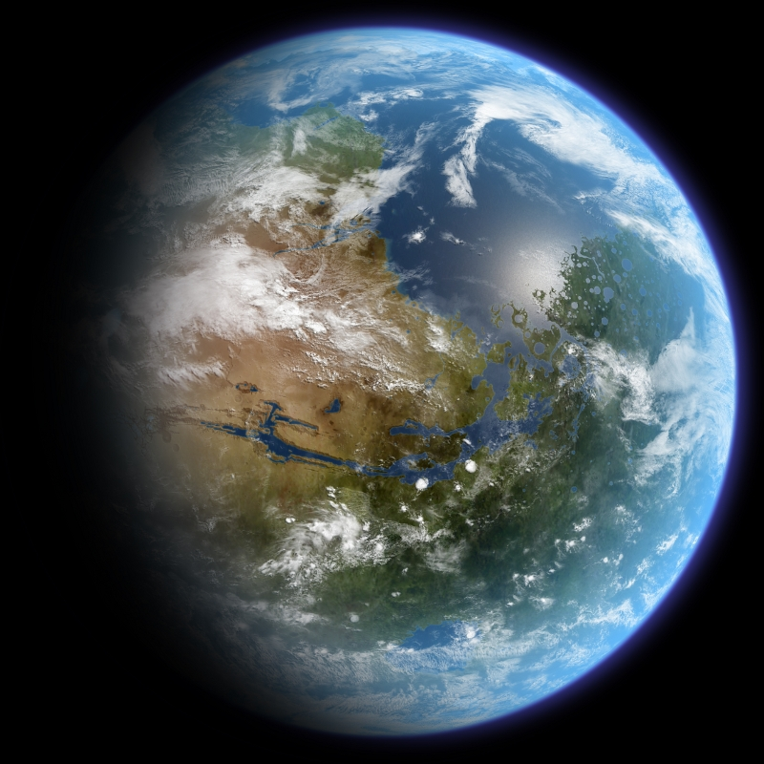
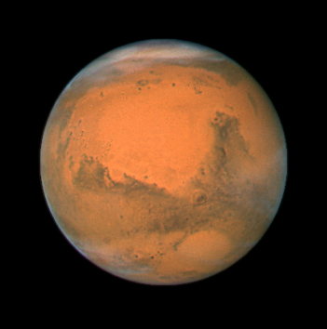

Slide 10
La siguiente vez que Marte estará tan cerca de la tierra será en el año 2287.
Esto es debido a la gravedad de Júpiter que afectará la órbita de Marte. Los astrónomos están seguros de que esto es lo que hará que Marte se acerque a la Tierra cosa que no ha sucedido en los últimos cinco mil años. Y pueden pasar 60,000 años antes de que suceda de nuevo.
El encuentro culminará el 27 de agosto cuando Marte se acercará a la tierra a una distancia de 34.649.589 millones de kilómetros.
Estará cercano a la luna y se verá como un objeto sumamente brillante en el cielo, aún más que la luna. Los planetas se atraerán a una magnitud de -2.9 y aparecerá con un arco de magnitud 25.11 segundos..
Con un modesto poder de 75> de magnificación.

Slide 11

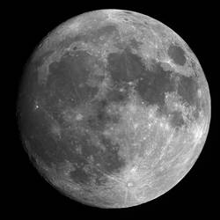
Marte se verá del mismo tamaño que la luna y podrá ser visto a simple vista.

Slide 12
Marte será fácil de ubicar. A principios de agosto se elevará en el horizonte alrededor de las 10 p.m. Y alcanzará su punto más alto alrededor de las 3 a.m.
Para finales de agosto, que será cuando los dos planetas estén más cercanos uno del otro, Marte se elevará al caer la noche y alcanzará su punto más alto alrededor de las 12.30 a.m.. Lo cual es muy conveniente para ser observado.
Será algo que la humanidad no ha visto antes en la historia registrada, así que marquen en su calendario el observar a Marte durante el mes de agosto y lo verán progresivamente más brillante y cercano a la tierra día a día, a lo largo de todo el mes.

Slide 13
Comparte esta información con tus familiares, amigos ya que será un evento único.
Ninguno de nosotros, ni nuestros hijos o nietos vivirán lo suficiente para poder ver éste fenomeno nuevamente.

Slide 14
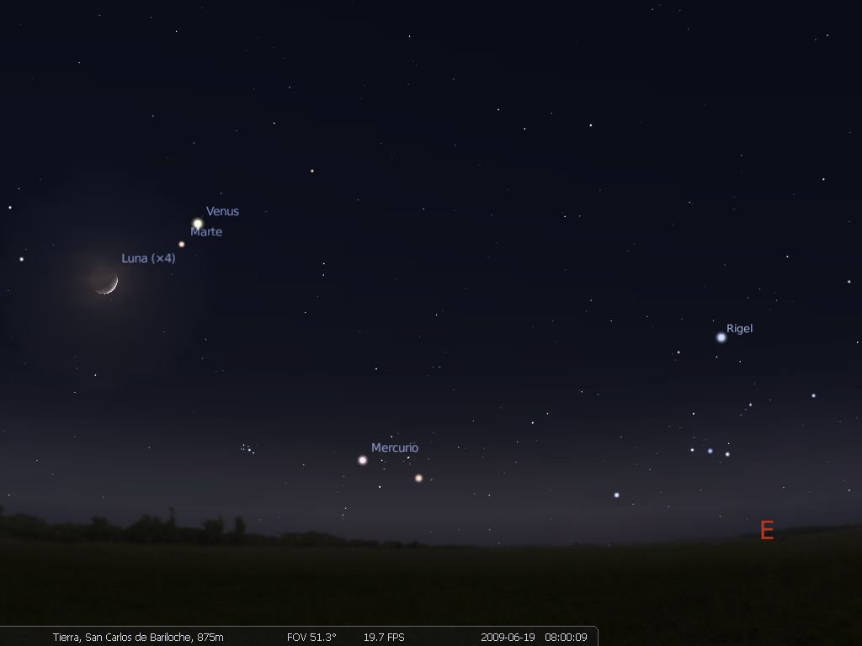

Slide 15
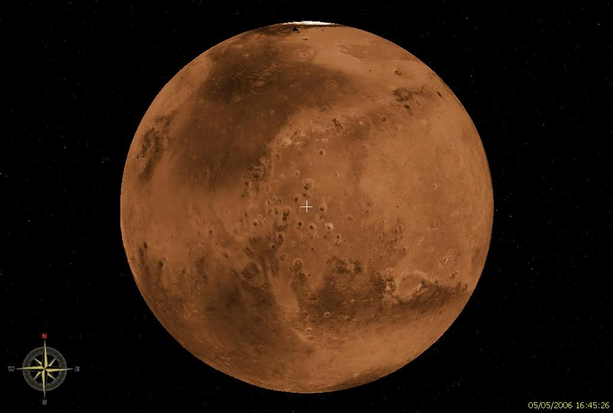

Slide 16
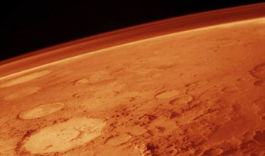

Slide 17
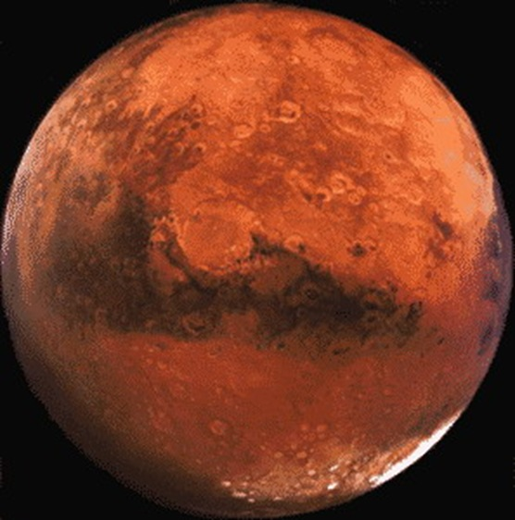

Slide 18







¿Te ha gustado?
Puedes ver más entrando
Aquí
Además puedes recibir powerpoints en tu correo electrónico suscribiéndote aquí:

